Slide 1


Statusupdate KW 27

Slide 2





Kausalkette zur Einbindung von Tensorflow Lite
Läuft nur bis
Knoten Kinect2Bridge
2.7
Kann maximal bis
3.5

Slide 3

Na wenn alles klar ist…dann mal los…Aber
Py2.7 Funktionen starten immer (solange die entsprechenden Pfade gesourced sind)
Laut Kausalkette benötigen wir also das ganze Programm als Py3.5 Instanz
Alle Tools zur Berechnung der Entfernung eines Menschen sind als Py3.5 kaum auffindbar oder nicht vorhanden
Idee in Absprache mit Bernd: Zunächst eine Benchmark durchführen, um dann zu entscheiden, ob sich der Aufwand lohnt bzw. um Vergleiche zu ziehen
Implementierung am Alf erfolgreich jedoch mit viel Schweiß und Tränen (die cv_bridge Installation musste über ein für Py3.5 kreierten Catkin Ordner gebuilded werden…in der Cmakelist musste „Python3“ durch „Python-py3.5“ ausgetauscht werden und Py2.7 aus dem PYTHONPATH genommen werden) Benchmarkergebnisse gleich…

Slide 4

Gute Zeiten, schlechte Zeiten
Gute Zeiten lt. Benchmark auf Alf
Über Import Tensorflow: Kaum schneller als Caffeemodel (CM 1s – TF 0.8s)
Über TFLite Runtime: Doppelt so schnell (ca. 0.4s)
Lohnt sich nun der Aufwand? Diese Frage stelle ich mir weil…
Schlechte Zeiten durch bisher gescheitertes Deployment auf Pi
Selbe Vorgehensweise wie am Alf jedoch sehr wilde Fehler (Libraries fehlen usw. Fehlersuche läuft seit Tagen mit neues OS etc.)
Meine momentane Einstellung zum Pi:

Slide 5
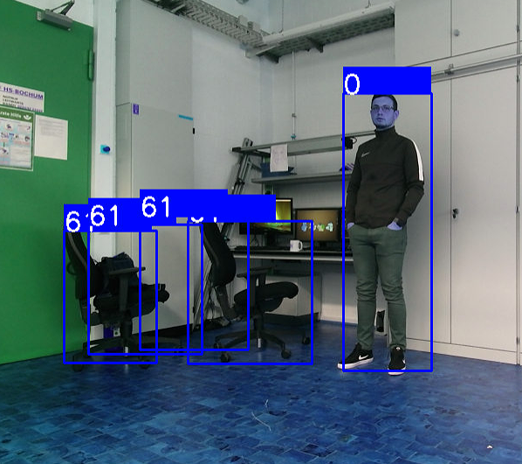
Resultat MobileNet tflite
Überlager der Objekte wird noch entfernt
Stabile Erkennung von Menschen, egal ob stehend oder sitzend

Slide 6
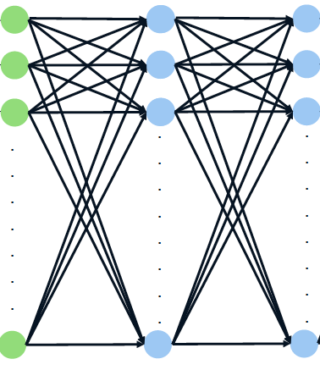
Klassifizierung Handlung
Aus Trainingsdaten entsteht Array mit einzigartigen Wortstämmen:
[‚loc', 'environ', ‚to', 'command', 'trip', 'you', 'robot', 'put‘, ‚driv'‚‘alph‘, ]
Transkription aus DS „drive to location alpha“ ➔ „bag of words“ = [1 0 0 0 0 0 0 0 1 1] ➔ Input NN
1
0
P(„slam“)
0
P(drive to)
P(wait for)
P(localization)
P(stop)
1

Slide 7
Übergabeparameter
Transkription aus DS: „drive to location alpha“
Klassifizierung einer Handlung z.B. P(„drive to“) mit NN
Finden eines Schlagwortes als Übergabeparameter für klassifizierte Handlung durch Textanalyse, z.B. alpha

Slide 8
Fragen und Probleme
Benchmark Pi weiterhin sinnvoll?
Lösung Tflite mit Python 2.7 und 3.7 siehe Problemschilderung
Rechenzeit für Transkription auf Pi „problematisch“

Slide 9
Nächste Schritte
Benchmark
State Machine

